Slide 1
О загрузке и обработке сведений о дохода и расходах в ФГИС ЕИСУКС
Олег Качанов
Директор Департамента
проектов по информатизации
30.03.2018

Slide 2
Функциональная структура Системы
Открытый контур
(Интернет-контур)
Закрытый контур
центральный сегмент,
сегмент федеральных государственных органов (центральные аппараты и территориальные органы);
сегмент субъекта Российской Федерации
Единая система
защиты информации
Нормативно-правовое обеспечение кадровых решений
Распорядительная и нормативная документация по кадровым вопросам
Организационно-штатная структура
Формирование кадрового состава
Учет кадрового состава
Пользователи
Система личных кабинетов
Прохождение государственной гражданской службы
Социальное обеспечение государственных гражданских служащих и членов их семей
Обеспечение выполнения требований к служебному поведению, урегулирование конфликта интересов и противодействие коррупции
Развитие государственных гражданских служащих
Комплексная оценка государственных
гражданских служащих
Сбор и аналитическая обработка информации, формирование
аналитических и статистических отчетов
ЕСИА
Интегрированные ИС

Slide 3
Основания
НПА | Комментарий
Постановление Правительства РФ от 03.03.2017 № 256 "О федеральной государственной информационной системе «Единая информационная система управления кадровым составом государственной гражданской службы Российской Федерации» | «…осуществляется обработка справок о доходах и расходах, об имуществе и обязательствах имущественного характера, проведение анализа указанных в них сведений, межведомственное взаимодействие в сфере противодействия коррупции»
Указ Президента РФ от 01.04.2016 №147 «О Национальном плане противодействия коррупции на 2016–2017 годы» | Взаимодействие с информационной системой Администрации Президента РФ Межведомственные проверки

Slide 4
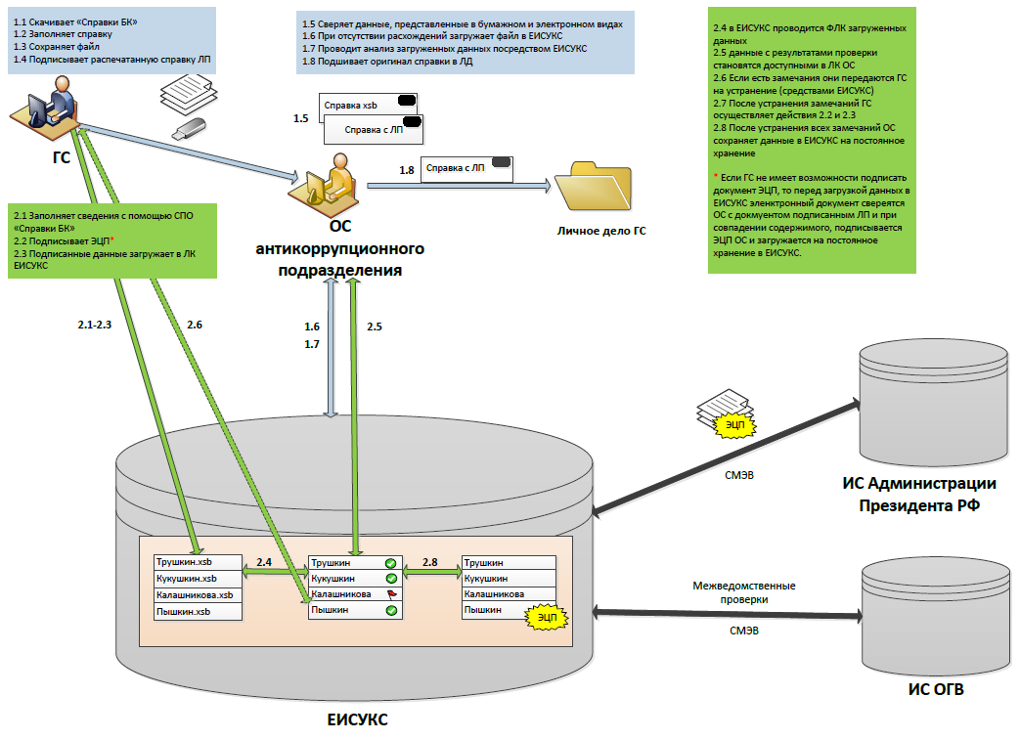

Slide 5
Межведомственные проверки
Используемые/подключаемые проверки СМЭВ
Сведения о наличии (отсутствии) судимости и (или) факта уголовного преследования, либо о прекращении уголовного преследования, о нахождении в розыске;
Валидация СНИЛС;
Проверка ИНН ФЛ;
Предоставление сведений из деклараций о доходах физических лиц по форме 3-НДФЛ;
Предоставление по запросам органов исполнительной власти Адресных сведений, содержащихся в Федеральной информационной системе (ФИАС);
Предоставление кратких сведений и/или выписки из ЕГРЮЛ/ЕГРИП;
Предоставление сведений из Государственного кадастра недвижимости.
Сведения о регистрационных действиях транспортных средств и их владельцах
Сведения о заработной плате, иных выплатах и вознаграждениях застрахованного лица
Сведения о регистрации судов и прав на них
Сведений о заработной плате или доходе, на которые начислены страховые взносы

Slide 6
Контрольные сверки (1)
Используемые контрольные сверки по справкам:
Контроль наличия объектов недвижимости в собственности или в пользовании
Контроль совпадения адреса регистрации и адресов объектов недвижимости, находящихся в собственности
Контроль сведений о собственности и сведений о пользовании (недвижимое имущество)
Контроль наличия прав на земельный участок под домом (дачей)
Контроль указания дохода по основному месту работы
Контроль даты регистрации прав собственности
Контроль даты открытия счета
Контроль соответствия сведений о расходах и наличия соответствующих объектов собственности или ценных бумаг
Контроль указания доходов при наличии ценных бумаг и долей участия в коммерческих организациях
Контроль доли доходов по основному месту работы в общей сумме доходов
Контроль в части места основной работы лица и мест работы его ближайших родственников.
Контроль мест работы ближайших родственников в организациях, ценными бумагами которых владеет лицо, предоставившее Справку
Контроль мест работы ближайших родственников в кредитных организациях, в которых размещает средства лицо, предоставившее Справку
Контроль мест работы ближайших родственников в организациях, перед которыми имеет срочные финансовые обязательства лицо, предоставившее Справку

Slide 7
Контрольные сверки (2)
Используемые контрольные сверки по справкам:
Наличие Справок за предыдущий отчетный период
Сопоставление сведений о недвижимом имуществе, появившемся в отчетном периоде (по сравнению с предыдущим периодом) со сведениями о расходах
Сопоставление сведений о транспортных средствах, появившихся в отчетном периоде (по сравнению с предыдущим периодом) со сведениями о расходах
Сопоставление сведений о ценных бумагах, появившихся в отчетном периоде (по сравнению с предыдущим периодом) со сведениями о расходах
Сведения о приросте банковских сбережений и сведений о доходах
Контроль уменьшения финансовых обязательств
Сопоставление сведений о недвижимом имуществе, которые не отражены в отчетном периоде (по сравнению с предыдущим периодом) со сведениями о доходах (возможное сокрытие факта продажи)
Сопоставление сведений о транспортных средствах, которые не отражены в отчетном периоде (по сравнению с предыдущим периодом) со сведениями о доходах (возможное сокрытие факта продажи)
Сопоставление сведений о ценных бумагах, которые не отражены в отчетном периоде (по сравнению с предыдущим периодом) со сведениями о доходах (возможное сокрытие факта продажи)

